Slide 1

PRIMEIROS SOCORROS
PROF: SERGIO NICOLUZZI

Slide 2
ATENDIMENTO PRE-HOSPITALAR
É o atendimento imediato e provisório prestado a vitima

Slide 3
REGRAS A SEGUIR
SABER O QUE ACONTECEU
CUIDAR DA MINHA SEGURANÇA
APRESENTACAO
CONTROLE CERVICAL
VIAS AEREAS
RESPIRACAO
CONTROLE DE HEMORRAGIAS
ESTADO NEUROLOGICO (ESCALA GLASGOW)
TRANSPORTE DA VITIMA
OBS. SEGUIR AS REGRAS NA ORDEM PREESCRITA

Slide 4
GRAU DE HIERARQUIA
MEDICO
ENFERMEIRO
OUTROS PROFISSIONAIS DA SAUDE
CIDADÃO

Slide 5
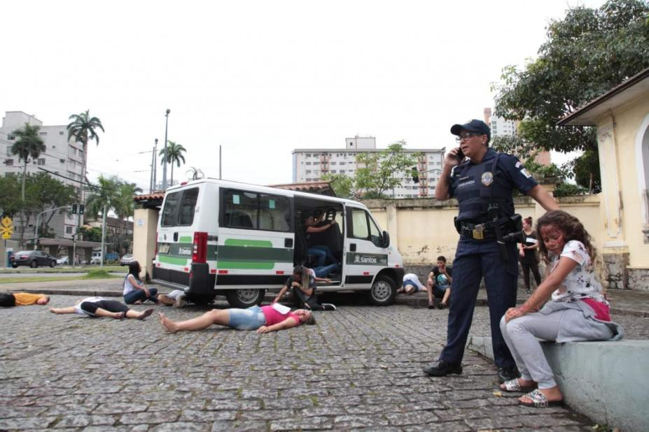
QUEM ATENDER PRIMEIRO?
ATENDER SEMPRE O PACIENTE MAIS GRAVE
ATENDER AS CRIANÇAS

Slide 6
O QUE FAZER?
AVALIAÇÃO DE CENA
CHAMAR ATENDIMENTO ESPECIALIZADO
ATENDER A VITIMA
CUIDAR DA VITIMA
DAR CONTINUIDADE

Slide 7
EXAMES DE ROTINAS EM POLITRAUMATIZADOS
HEMOGRAMA
GRUPO SANGUINEO
RADIOGRAFIAS TORAX, QUADRIL, COLUNA TOTAL, CRANIO E MEMBRO QUE SUSPEITA DE FRATURA
ECG
BETA

Slide 8
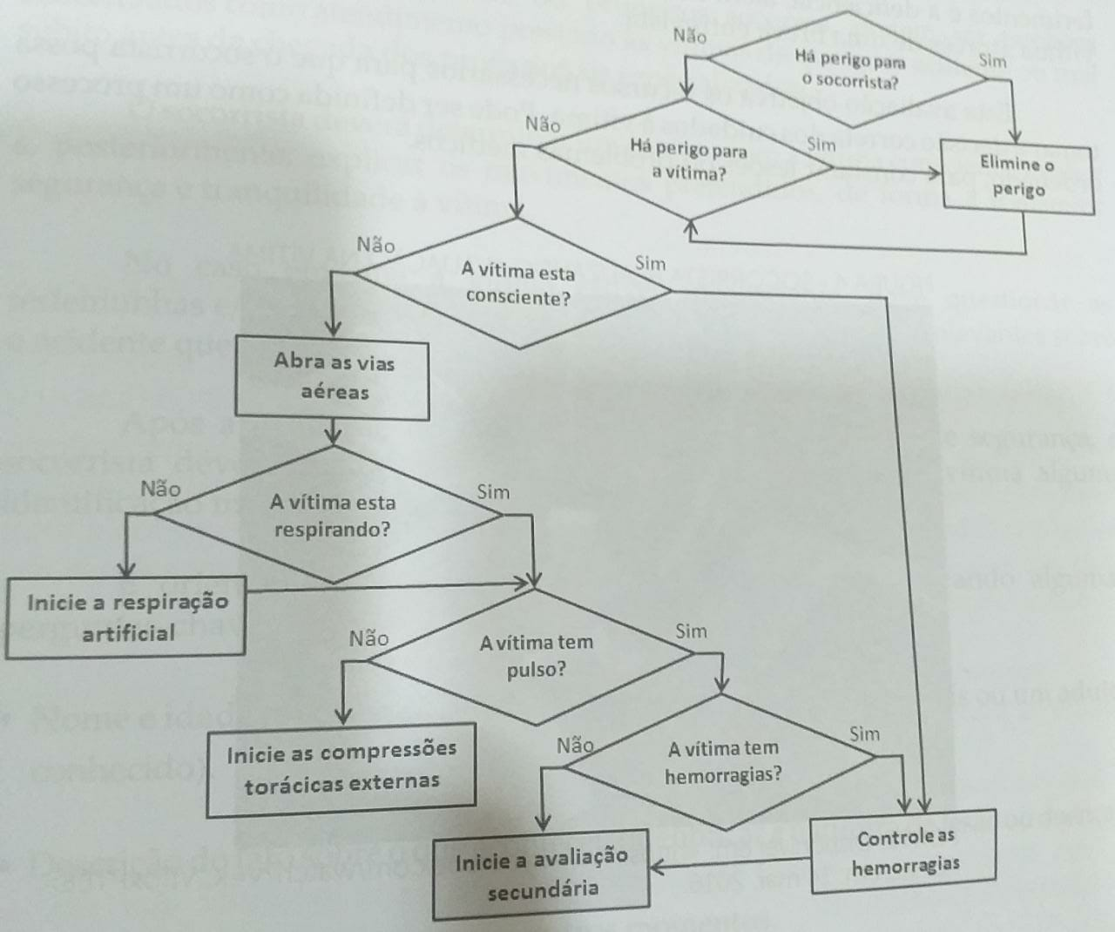
Fluxograma para atendimentos

Slide 9
FERIMENTOS
FERIDAS FECHADAS
FÉRIDAS ABERTAS

Slide 10
EXEMPLO DE FERIDAS ABERTAS
ESCORIAÇÃO
INSIÇÃO (CORTE)
LACERAÇÃO
AVULÇAO (DESLOCAMENTO DE PELE)

Slide 11
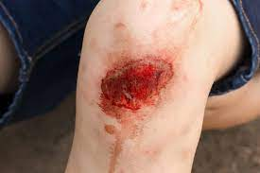

Slide 12
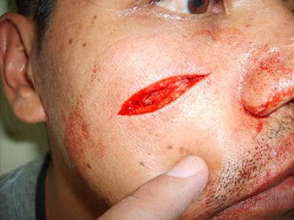

Slide 13
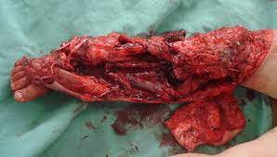

Slide 14
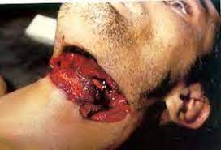

Slide 15
HEMORRAGIAS
É A PERDA MACIÇA DE SANGUE CONSEQUENTE AO ROMPIMENTO DE VASOS SANGUINEOS, PROVOCADOS POR, CORTE, AMPUTAÇÃO, FRATURAS FAF,FAB E ETC. É DEFINIDA PELA PERCA AGUDA DE SANGUE CORRENSPONDENTE DE 7 A 10% DO PESO CORPORAL ADULTO E 8 A 9% EM CRIANÇAS

Slide 16
CLASSIFICAÇÃO DE HEMORRAGIAS
HEMORRAGIA EXTERNA – PASSA A FERIDA
HEMORRAGIA INTERNA- ROMPE VASO INTERNO
HEMORRAGIA ARTERIAL-
HEMORRAGIA VENOSA- COR VERMELHA ESCURA
HEMORRAGIA CAPILAR- POUCO VOLUME

Slide 17
PROCEDIMENTOS PARA HEMORRAGIAS
INTERNA – suspeitar quando em casos de acidente e faf e fab principalmente em tórax e abdome
DIAGNOSTICO- pulso rápido, palidez, sudorese, e péle fria
EXTERNA- Conter o sangue
Epistaxe- Elevar a cabeça

Slide 18
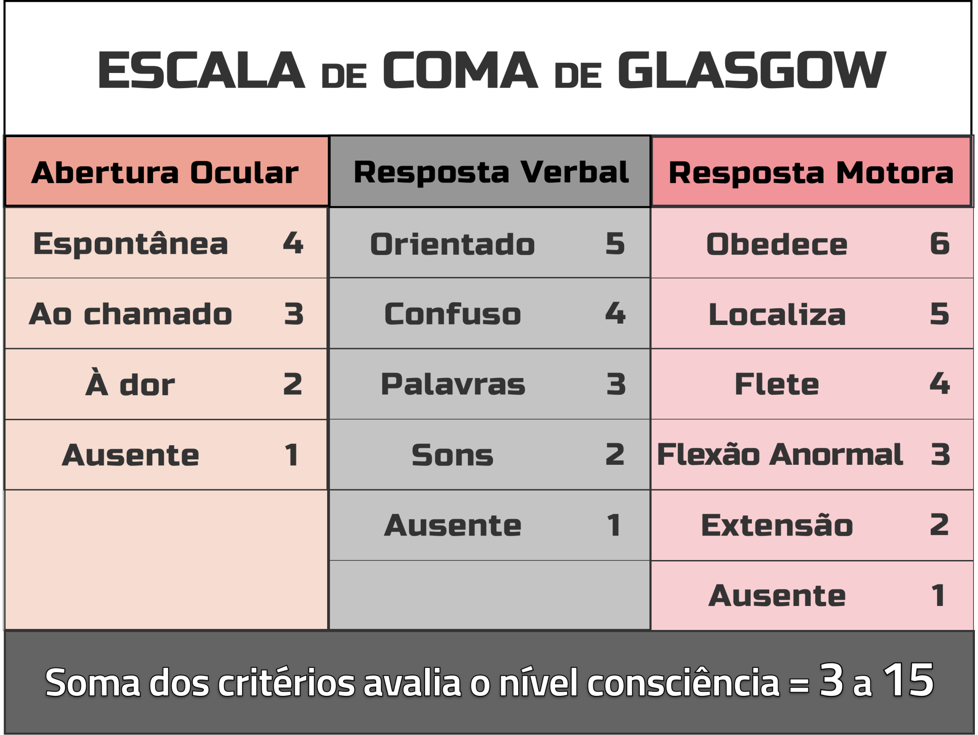

Slide 19
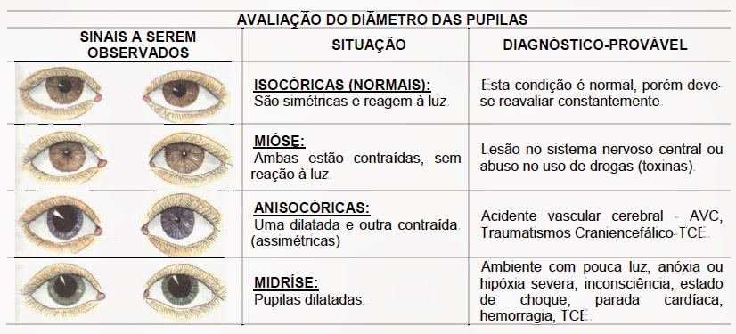

Slide 20
